Slide 1
МБДОУ «Детский сад № 4 «Аленушка»
Скороговорки и чистоговорки в мнемотаблицах
Старший воспитатель Каримкина Н.Г.

Slide 2
Что представляет собой мнемотехника?
Мнемотехника – в дословном переводе с греческого языка означает «искусство запоминания». Это определенная система приемов и методов, действие которых направленно на максимально эффективное сохранение, воспроизведение и запоминание получаемого материала.
Основные преимущества мнемотаблиц
Применение данной технологии позволяет значительно облегчить процесс обучения малышей дошкольного возраста и максимально ускорить темпы развития детской связной речи.
Благодаря тому, что в процессе изучения применяются красочные зрительные схемы, малыши учатся строить грамматически правильные, логически завершенные, последовательные и точные тексты, насыщенные разнообразными уточняющими деталями.

Slide 3
Особенности использования мнемотаблиц для обучения детей
На сегодняшний день мнемотехника относится к числу простых в использовании, легких, удобных и высокоэффективных приемов для развития связной детской речи, ускоренного запоминания материала, которые реализуются посредством схематических мнемотаблиц и графических изображений.
Чаще всего, в случае использования мнемотаблиц для развития связной речи дошкольников в детских дошкольных учреждениях применяется следующая схема:
1. Педагог показывает детям карточки с яркими и красочными картинками, обозначающими определенное словосочетание, либо же предложение.
2. Следующий этап – изучение так называемых мнемодорожек. Это серия картинок, состоящих примерно из четырех изображений, при помощи которых ребенок сможет рассказать несложную историю.
3. Наиболее сложный этап – применение непосредственно мнемотаблицы по обучению связной речи дошкольников. Благодаря этому методу дети дошкольного возраста учатся воспроизводить уже более длинные и сложные истории и рассказы.

Slide 4
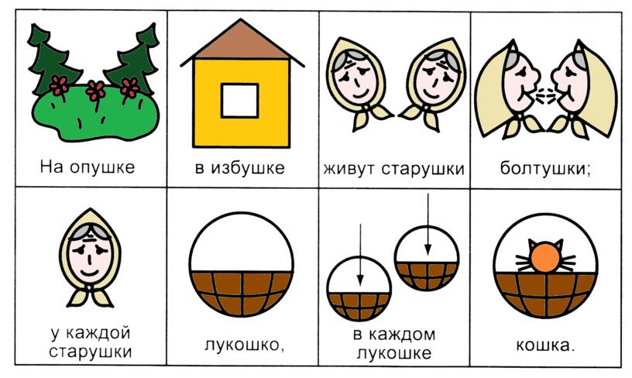

Slide 5
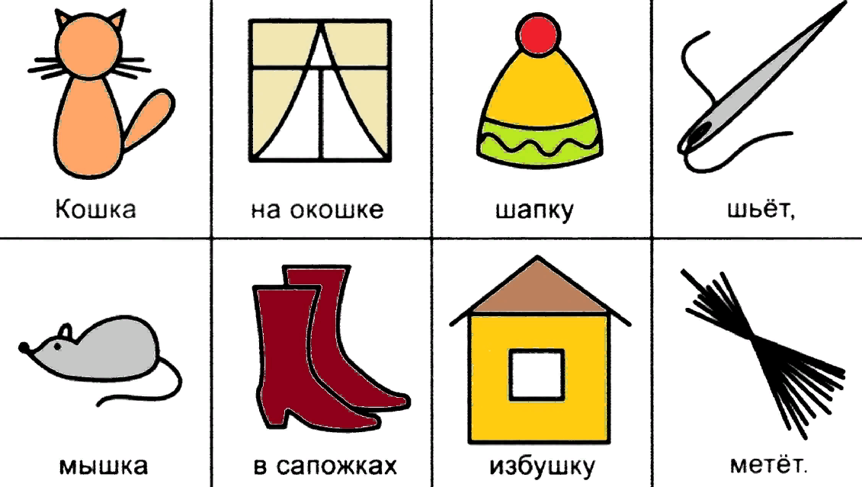

Slide 6
